Slide 1
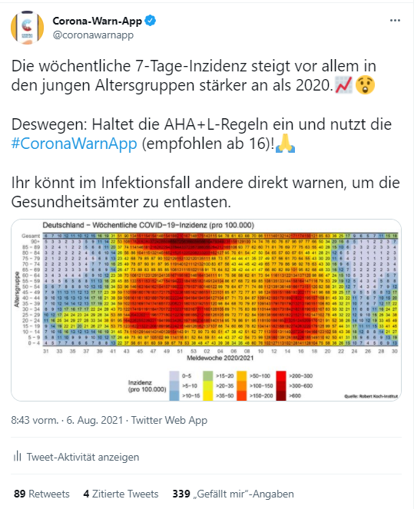
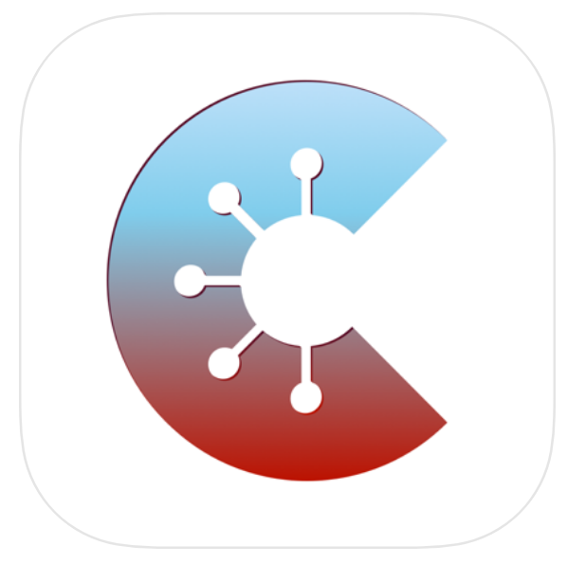
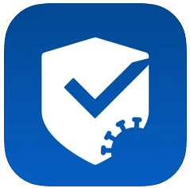
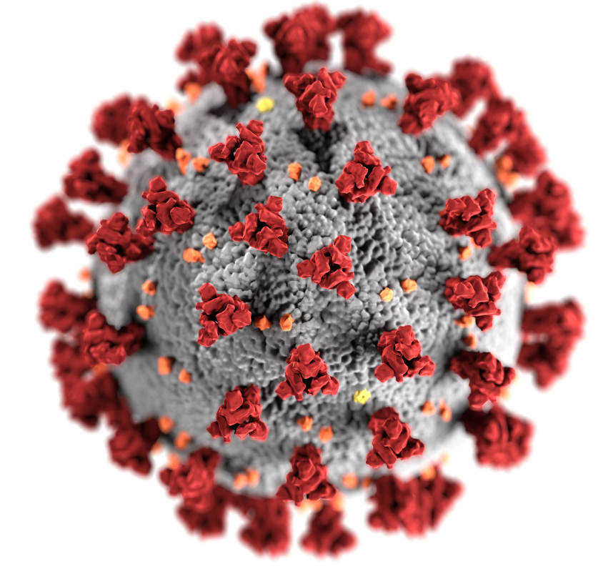
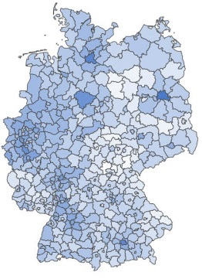
Update Digitale Projekte
Kennzahlen: 32 Mio. Downloads | 490.000 geteilte Ergebnisse
Entwicklung: Version 2.7 (ab 16.8.)
- Anzeige technisches Ablaufdatum der Zertifikate, - Nutzer*innen werden vor dem Ablauf von Impf- und Genesenen-Zertifikaten benachrichtigt Vereinbarung mit Luca
Kommunikation: Heatmap (>70.000 Views) 5 Irrtümer über die CWA (>110.000 Views)
32 Mio. Downloads (>80.000 Views) 200 Tweets, 18.000 Follower, 500.000 Views/Woche
Kennzahlen: CovPass-App: 14,6 Mio. Downloads CovPassCheck-App: 281.000 Downloads
Entwicklung: Version 1.7
- Gültigkeit der Zertifikate - Möglichkeit, das Zertifikat auszudrucken
Kommunikation: Neue Version auf Twitter
Nutzung der CovPassCheck-App
Kennzahlen: Ca. 45.000 Anmeldungen pro Tag, ca. 11 Mio. Anmeldungen seit 11/2020
Entwicklung: Anpassung an EinreiseVO
Kommunikation: #Servicetweet über EinreiseVO

